Slide 1
SmarteByer 2.0
Forskningsprosjekt – hvordan kan man ivareta universell utforming i
Smarte Byer prosjekt

Slide 2
Idag
Presentasjonsrunde
Om Funka
Om prosjektet
Kort om universell utforming (UU)
Eksempler
Metodikk
Hva skjer fremover?

Slide 3
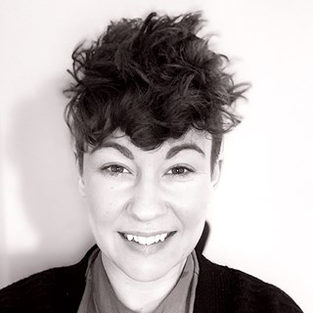
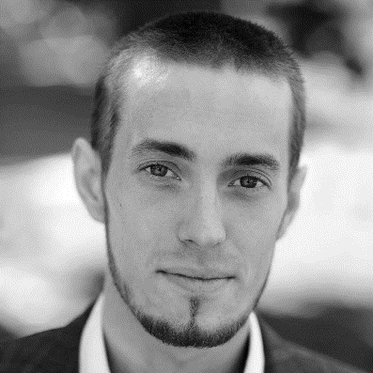
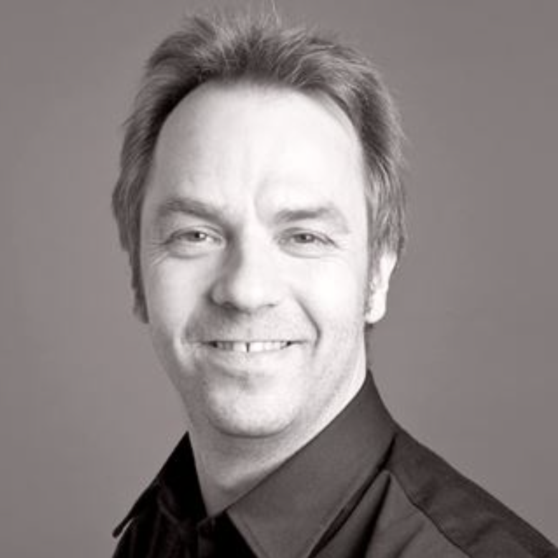
Teamet
Saja Andersson
Analyse & UX
Kristian Simonsen
Tilgjengelighetsspesialist
Joachim Henstad
Brukerinvolvering

Slide 4
Funka
Funka har arbeidet med digital tilgjengelighet i 20 år

Slide 5
Hva vi gjør
Forskning og innovasjon
Utvikling
Samarbeidsprojsekt
Analyse, støtte og test
Tillitsoppdrag
Kurs
Standardisering
Universell utforming

Slide 6
Hva vi gjør
Forskning & Innovasjon
Utvikling
Kurs
Analyse, støtte & test
Konsept
Design
Workshops
Grunnkurs
Utviklere
Redaktører
UX-designer
Granskninger
Tilgjengelighetsavdeling
Brukertest
Intervjuer

Slide 7
Om prosjektet
Tittel: Hvordan ivareta universell utforming i innbyggernes reise gjennom smarte byer?
Finansiert gjennom Bufdir

Slide 8
Bakgrunn
Bygger på et tidligere SmartBy-prosjekt som ble gjennomført i 2019, finansiert av BufDir. Som vi referer til som SmarteByer 1.0
Målet med SmarteByer 1.0 var å teste ut en metodikk for hvordan kommuner kan sikre at fremtidige smarte byer ivaretar universell utforming.
I resultatet kom det tydelig frem at kommuner ønsket mer konkrete verktøy i sitt arbeid, deriblant bruken av "Personas".

Slide 9
Om prosjektet
For SmarteByer 2.0 skal vi videreutvikle personas sammen med kommunene.
I felleskap videreutvikler vi metodikken rundt brukersentrert UU i arbeidet med smarte byer.
Som resultat blir dette et verktøy som dere kan ta med videre i deres arbeidsprosesser.

Slide 10
Tidsplan
23. oktober | Introduksjon til prosjektet og til tenkt metodikk for tjenestedesign.Vi viser til utkast og forslag på personas.
4. november 11.-18. november | Dere kommer med innspill & synspunkter på materialet vårt fra denne workshopen Vi gir forslag på personas utfra deres innspill og dere kommer med tilbakemeldinger.
Nov/Des, Brukertest | Kartlegger hvordan gitte personas kan brukes som støtte i praksis.

Slide 11
Citat
En by kan aldri være smart hvis det ikke fungerer for alle

Slide 12
Begrepet Universell utforming
Inclusion
Inkluderende design
Accessibility
Universell Utforming
(Tilgjengelighet)
a11y
Design for alle

Slide 13
Hva betyr universell utforming av IKT
Informasjon & tjenester skal kunne brukes av alle mennesker uavhengig av evne

Slide 14
Tåhåndskranet
Tohåndskran

Slide 15
Enhåndskranet
Enhåndskran

Slide 16

TV:n
TV

Slide 17
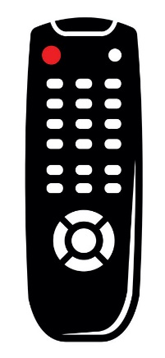
Fjernkontrollen
Fjernkontroll

Slide 18
Video
Video

Slide 19

Teksting
50% av videoer som blir avspilt på Youtube spilles av uten lyd.
Teksting

Slide 20
Citat
Hvis man designer for noen som har det vanskelig – så fungerer det bedre for alle

Slide 21
Digital tilgjengelighet handler om at alle, uavhengig av evner, skal kunne medvirke i det digitale samfunnet på like vilkår.

Slide 22
Forståelse for ulike evner
Forståelse for ulike evner

Slide 23
Citat
Vi er alle mennesker.
Der ender de likhetene.

Slide 24
Å Designe tilgjengelig
Det første og viktigste steget for å designe tilgjengelig er et empatisk og inkluderende grunnleggende syn

Slide 25
Funksjonsnedsettelse
Permanent
Middlertidig
Situationsberoende

Slide 26
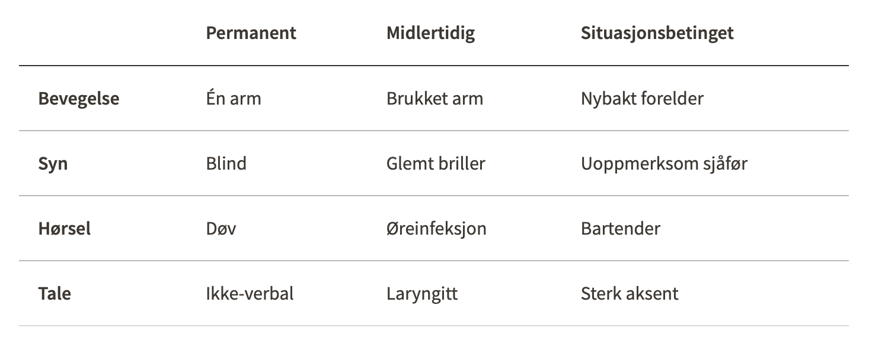
Designkonsept NAV
Hentet fra design.nav.no

Slide 27
Andre brukergrupper
Eldre
Mobilbrukere
Teknikkuvante
Norsk som andrespråk

Slide 28
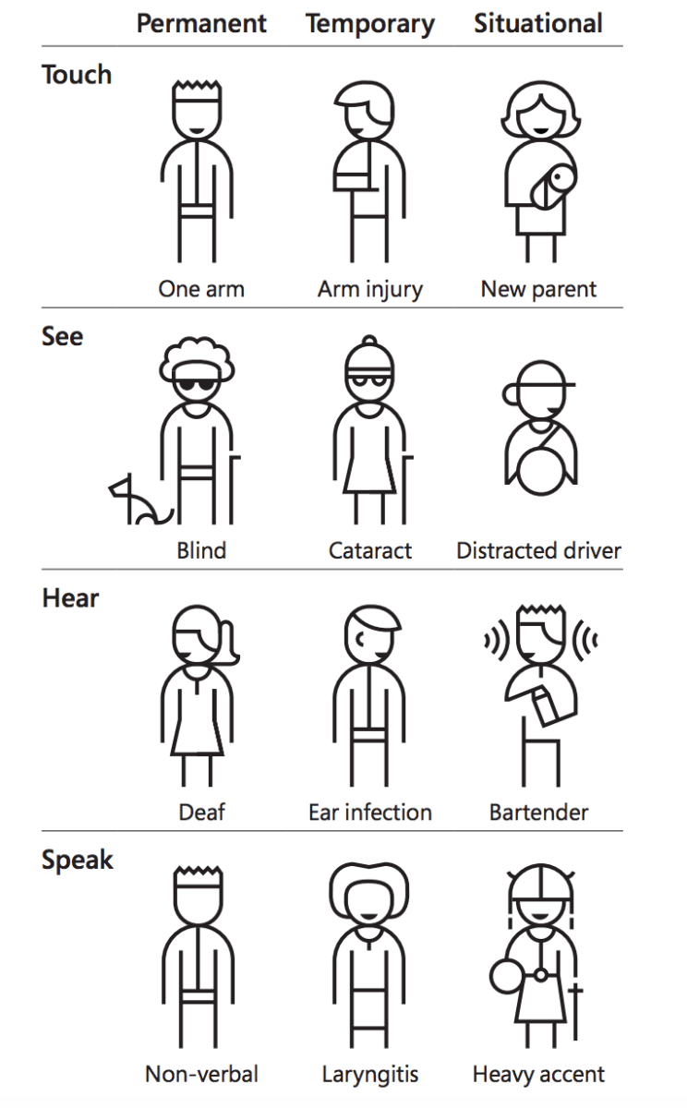
Design for alle
Design for alle

Slide 29
Hvor mange?
Omtrent 16% (16 – 64 år)
har en diagnostisert funksjonsnedsettelse (kilde: SCB)
Vanskelig å gi eksakte tall.
Det anslås å være hver femte person.
Troligvis enda flere..

Slide 30
Citat
"Smartby har som mål å forbedre offentlige tjenester og innbyggernes livskvalitet, utnytte felles ressurser optimalt, øke byenes produktivitet, og å redusere klima- og miljøproblemer i byene".
regjeringen.no

Slide 31
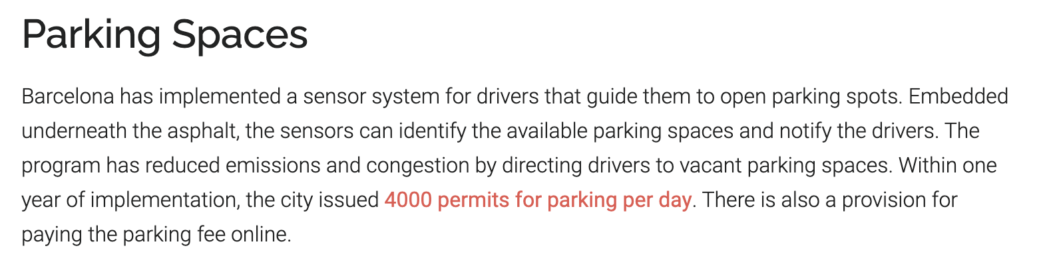
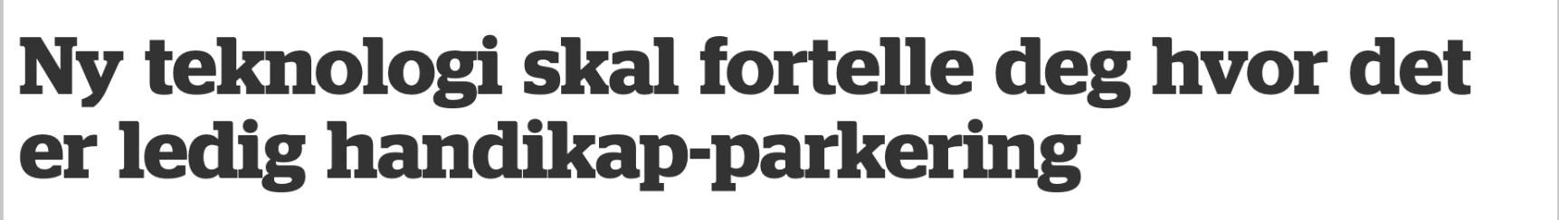
Noen andre eksempler

Slide 32
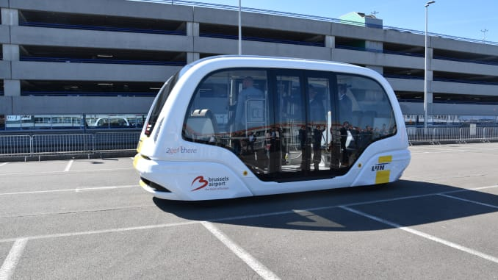
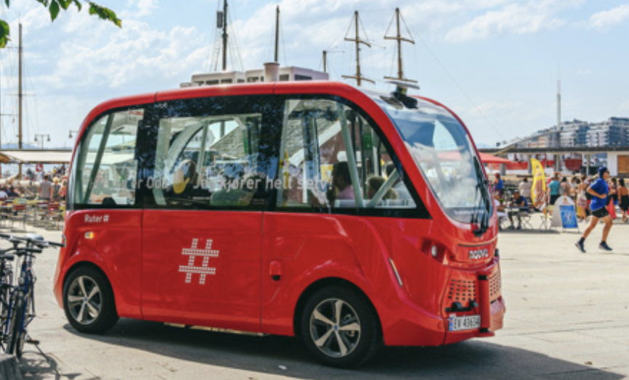
Noen andre eksempler

Slide 33
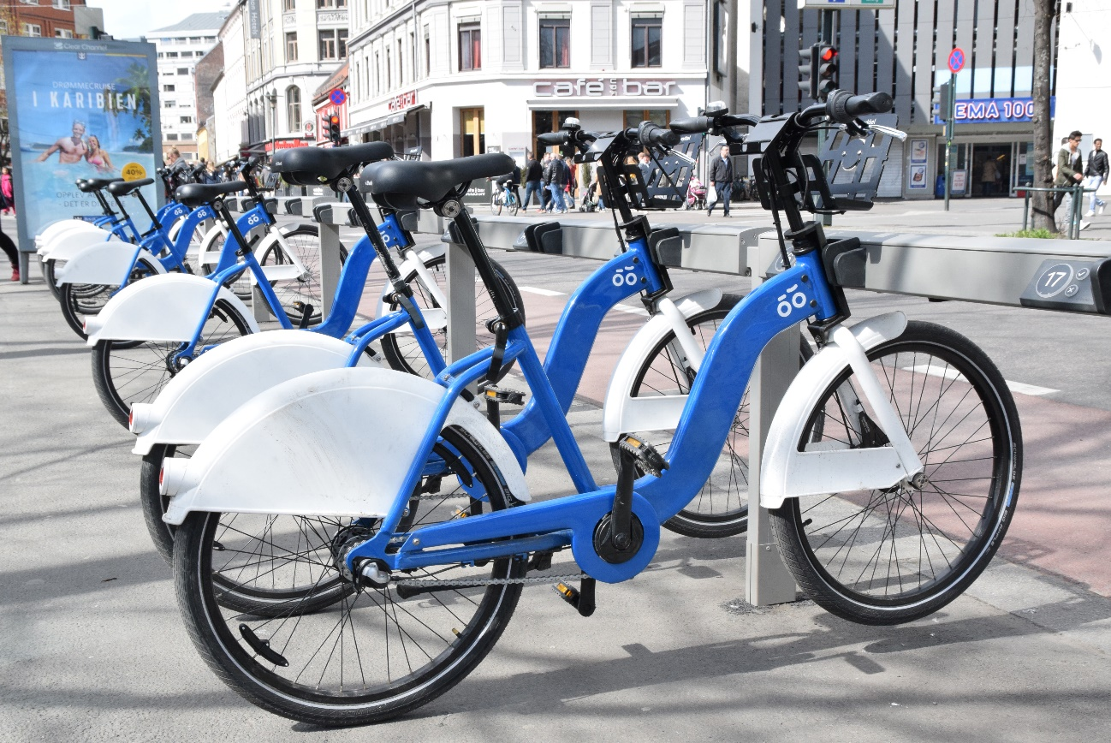
Noen andre eksempler

Slide 34
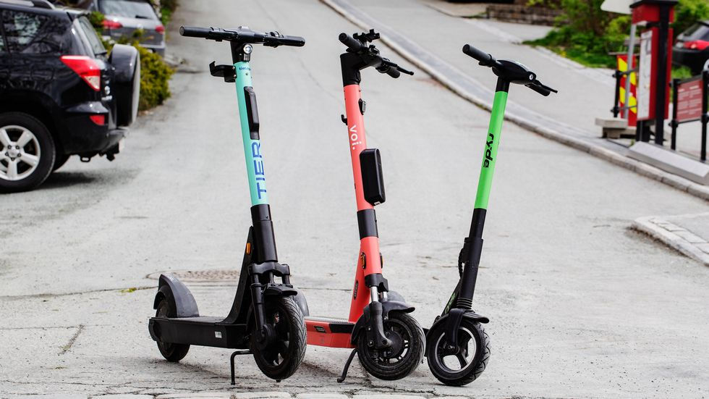
Noen andre eksempler

Slide 35
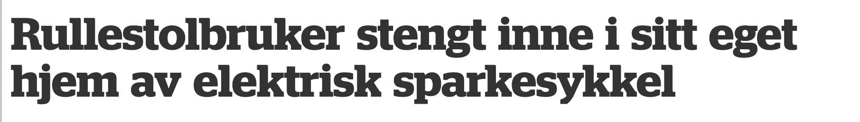
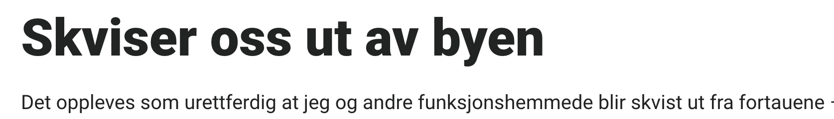
Noen andre eksempler

Slide 36
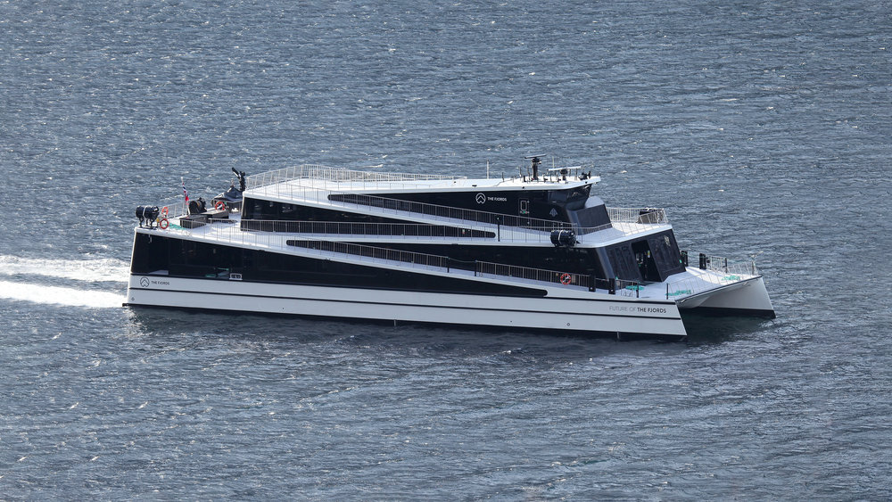
Noen andre eksempler

Slide 37
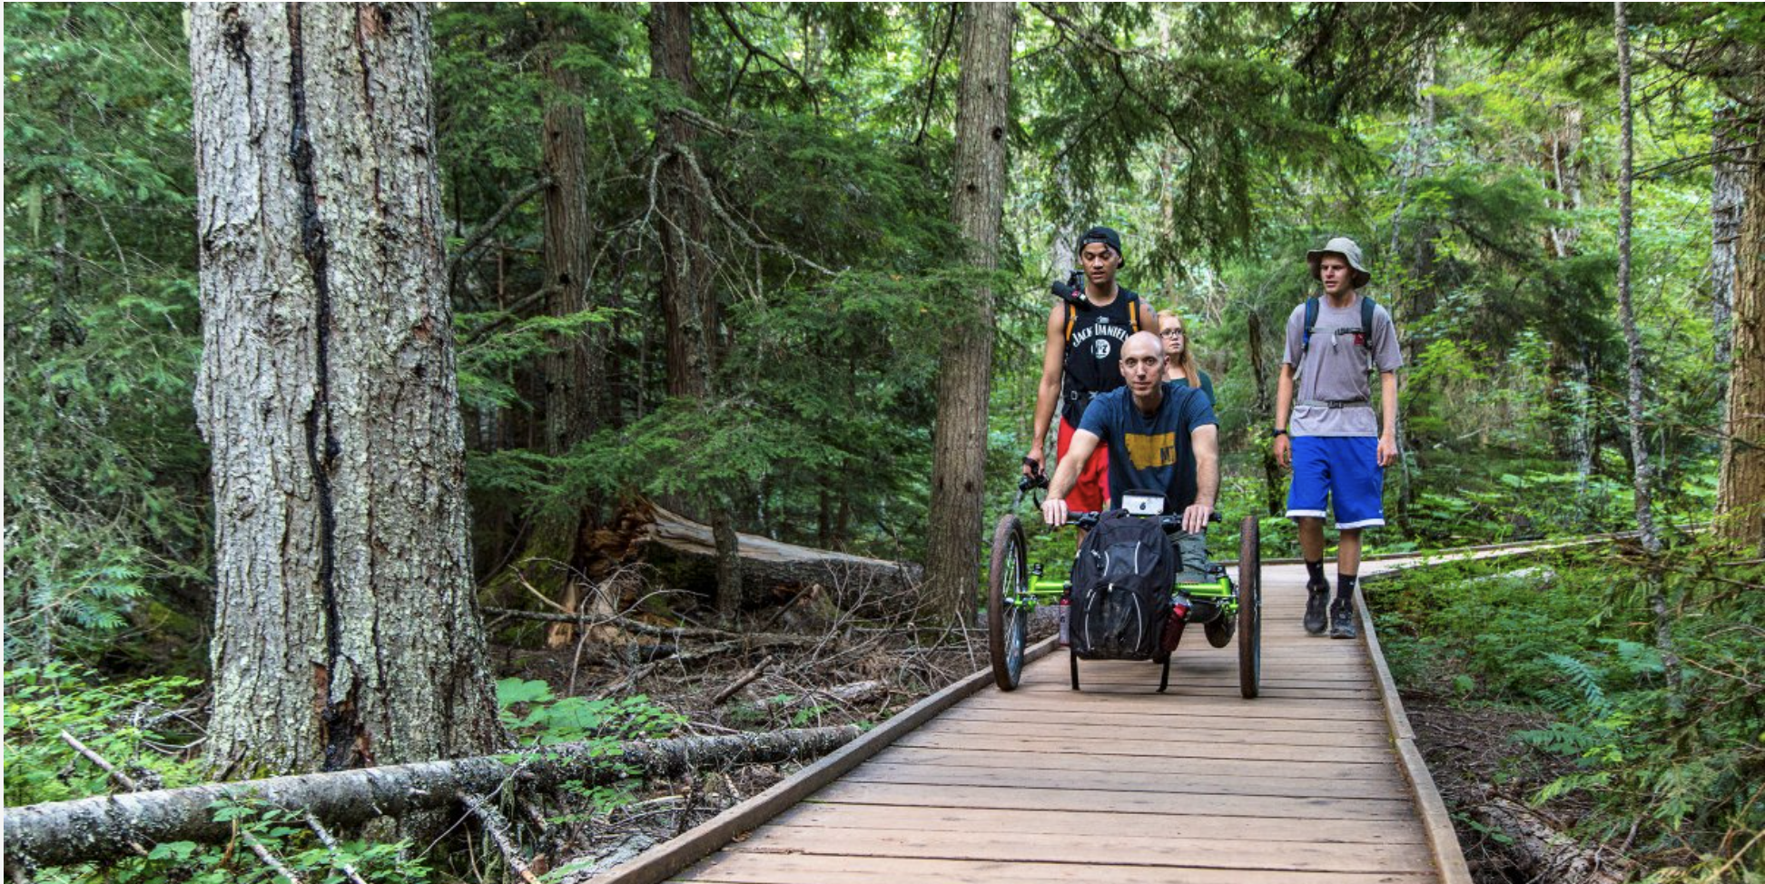
Noen andre eksempler

Slide 38
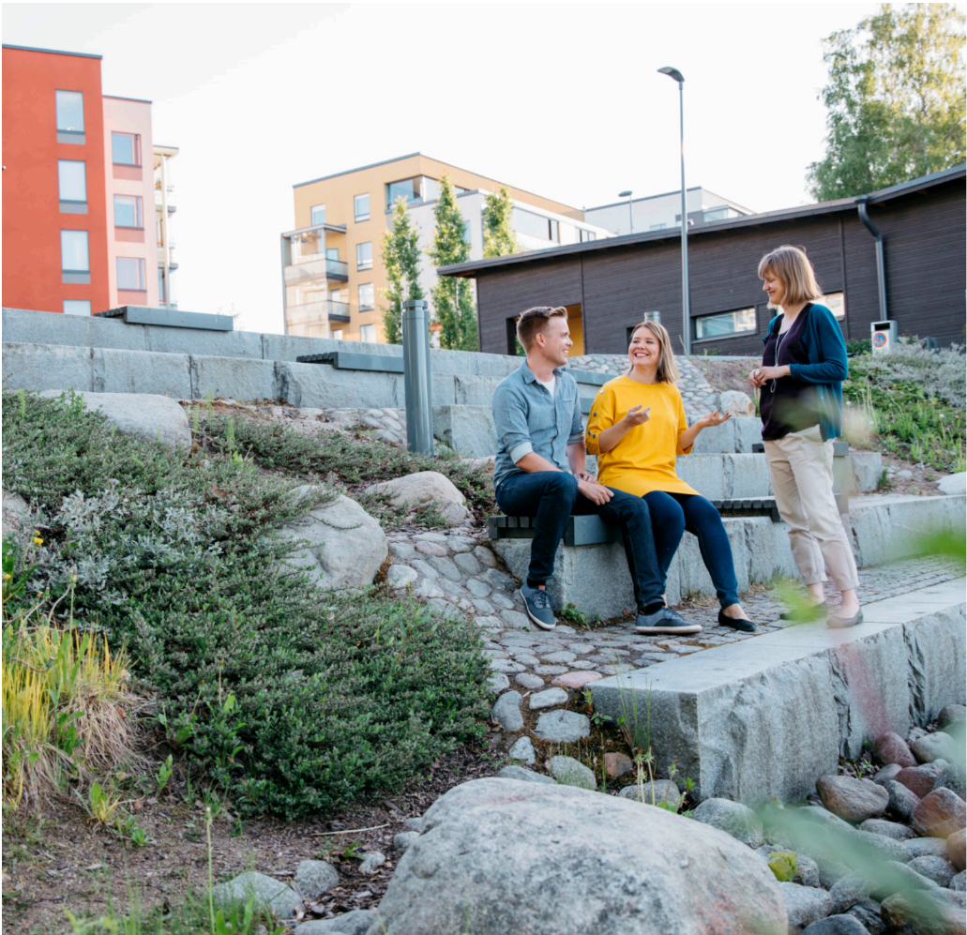
Noen andre eksempler
Integrerer samlingsplasser
direkte i miljøet
1. Hvilke utfordringer kan skapes her?
2. Hvordan kunne man gjort plassen mer tilgjengelig?

Slide 39
Spørsmål
Hvordan kan man arbeide med universell utforming
og
hvordan kan man sørge for at alle blir inkludert?

Slide 40
GAP-modellen
Brukt som grunnlag i den norske implementeringen av lovpålagte krav
Viser relasjonen mellom individens personlige forutsetninger og samfunnets krav.
Fokuserer ikke på selve funksjonsnedsettelsen hos den enkelte, uten funksjonsnedsettelsen blir skapt på grunn av den situasjon som brukeren står i.

Slide 41
Arbeidsmetodikk

Slide 42
PERSONAS

Slide 43
Hva er personas?
Fiktiv personalisering av brukerne
Omfavner behov, mål og atferdsmønstre
Identifisere utfordringer og motivasjoner
Anbefales å ha 3 kjerne personas, men man kan ha flere.

Slide 44
Risiko
At man bare ser på den ”typiske” brukeren
Ekskludere snarere enn inkluderer
Fare for å stereotypifisering
For mye fokus på funksjonsnedsettelse
  Kan være så mangt
  Temporært, situasjonsbetinget..

Slide 45
Tilnærming
Research
  Studier
  Intervjuer med reelle brukere
Se på konkrete situasjoner (stress-cases)
  Hvem står i fare for å ekskluderes eller diskrimineres?
  I hvilke situasjoner skjer dette? Hvilke kontaktpunkter?
Empatisk tjenestesafari
  Går ut i feltet og tester/opplever en tjeneste
  Simulerer en utfordring. Setter seg in i brukernes sko.

Slide 46
Målet i dette prosjektet
Kunnskapsoverføring av universell utforming
Tilsammen, ta frem materiale og metoder for å inkludere brukere i alle stadier, skreddersydd kommunenes arbeid med SmarteByer
Vi introduserer tenkt tjenestedesignmetodikk (personas, brukerreiser, matriser)

Slide 47
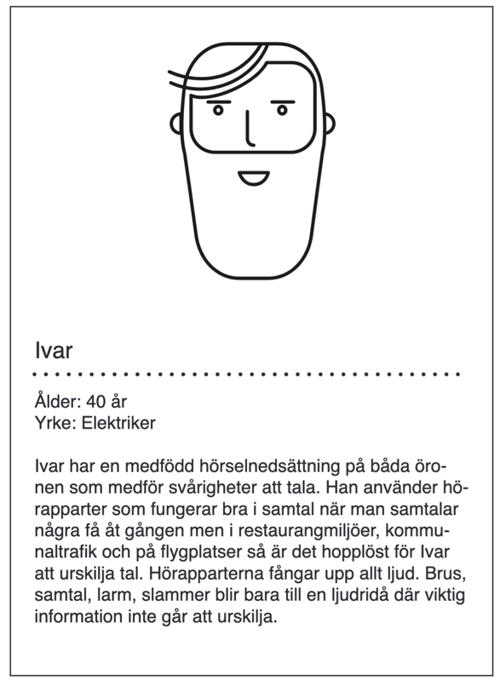
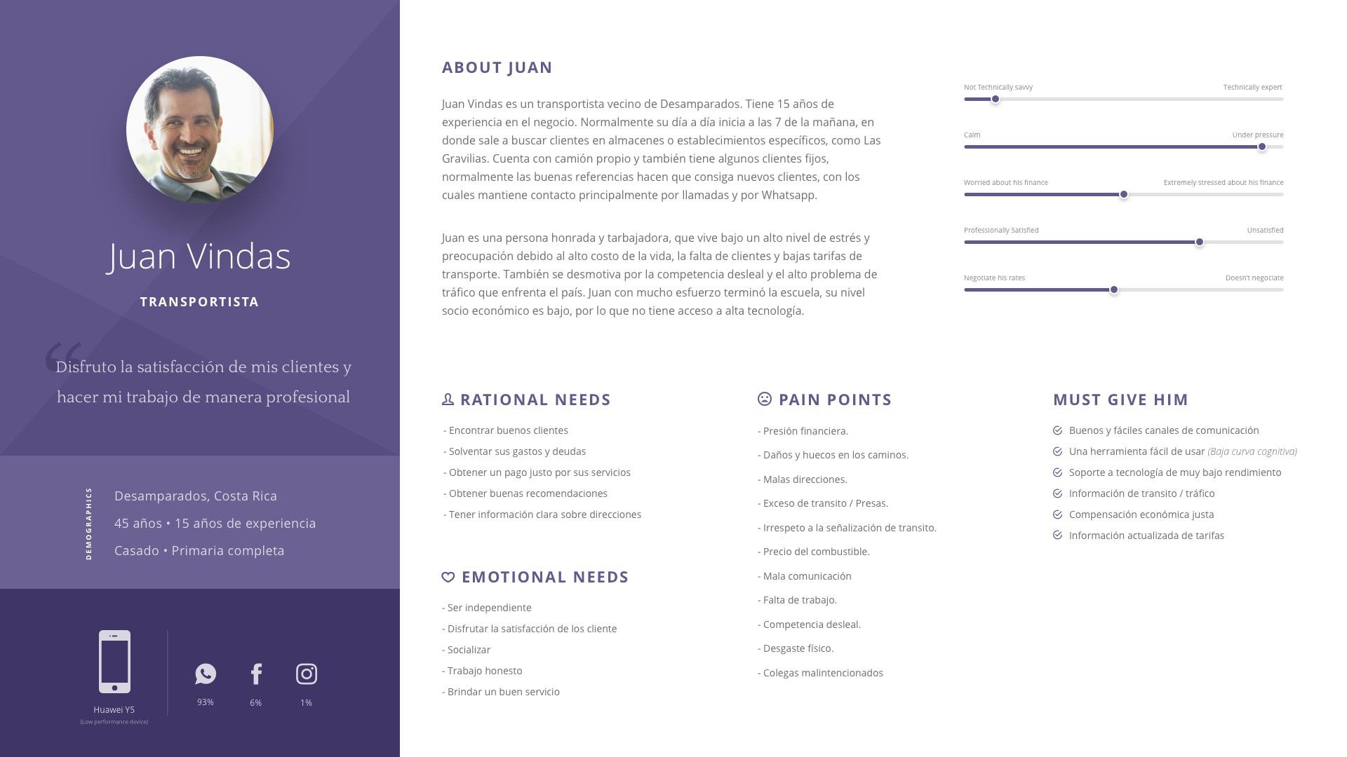
Personas
Proto-persona
Persona (High-fidelity)

Slide 48
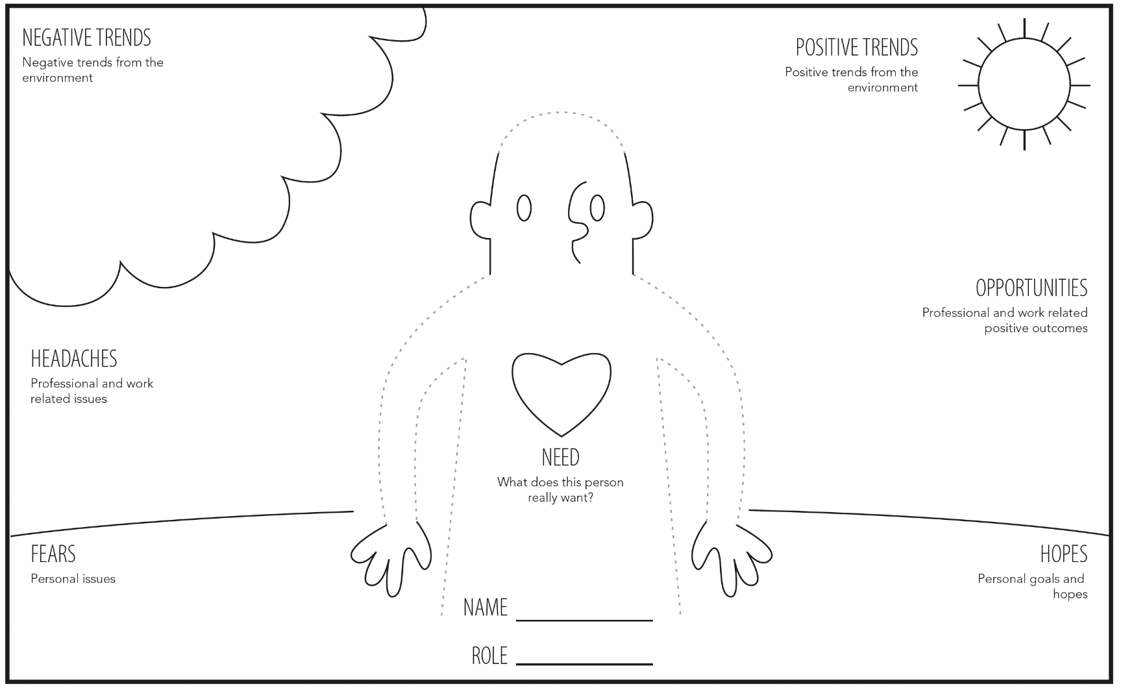
Design for Business - mal
Hentet fra Design for Business

Slide 49
Første utkast

Slide 50
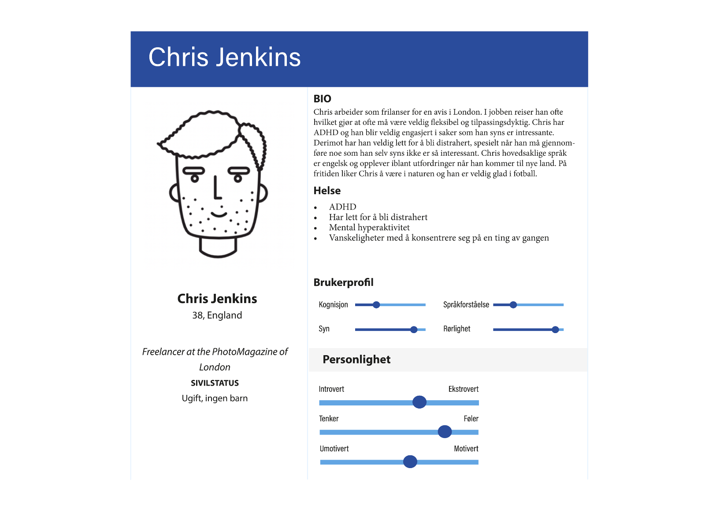
Chris Jenkins - Persona

Slide 51
Hvordan kan vi slå de sammen?
+

Slide 52
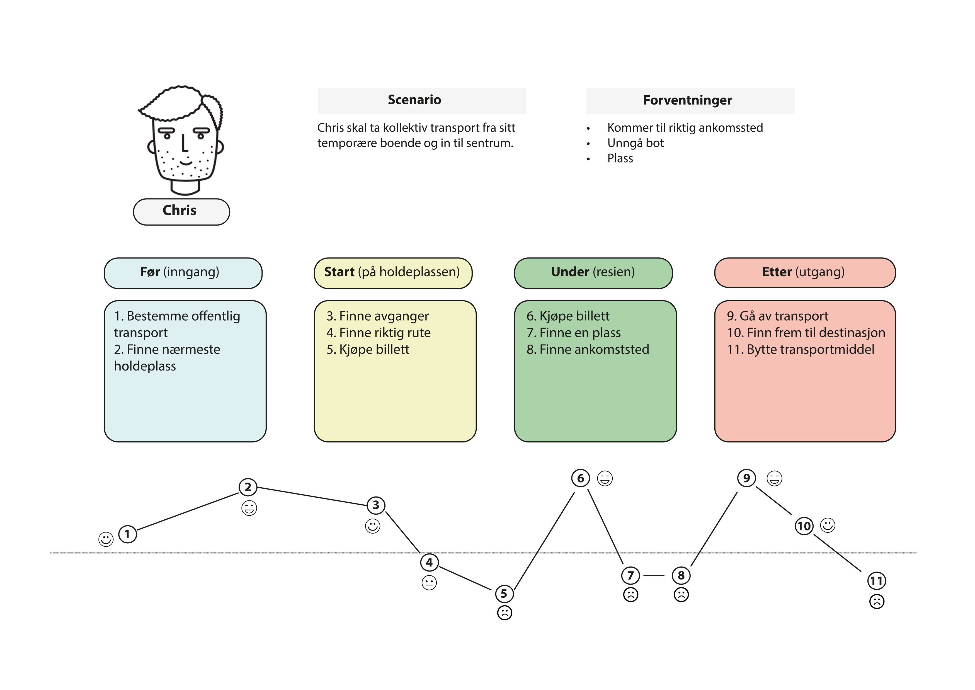
Brukerreise

Slide 53
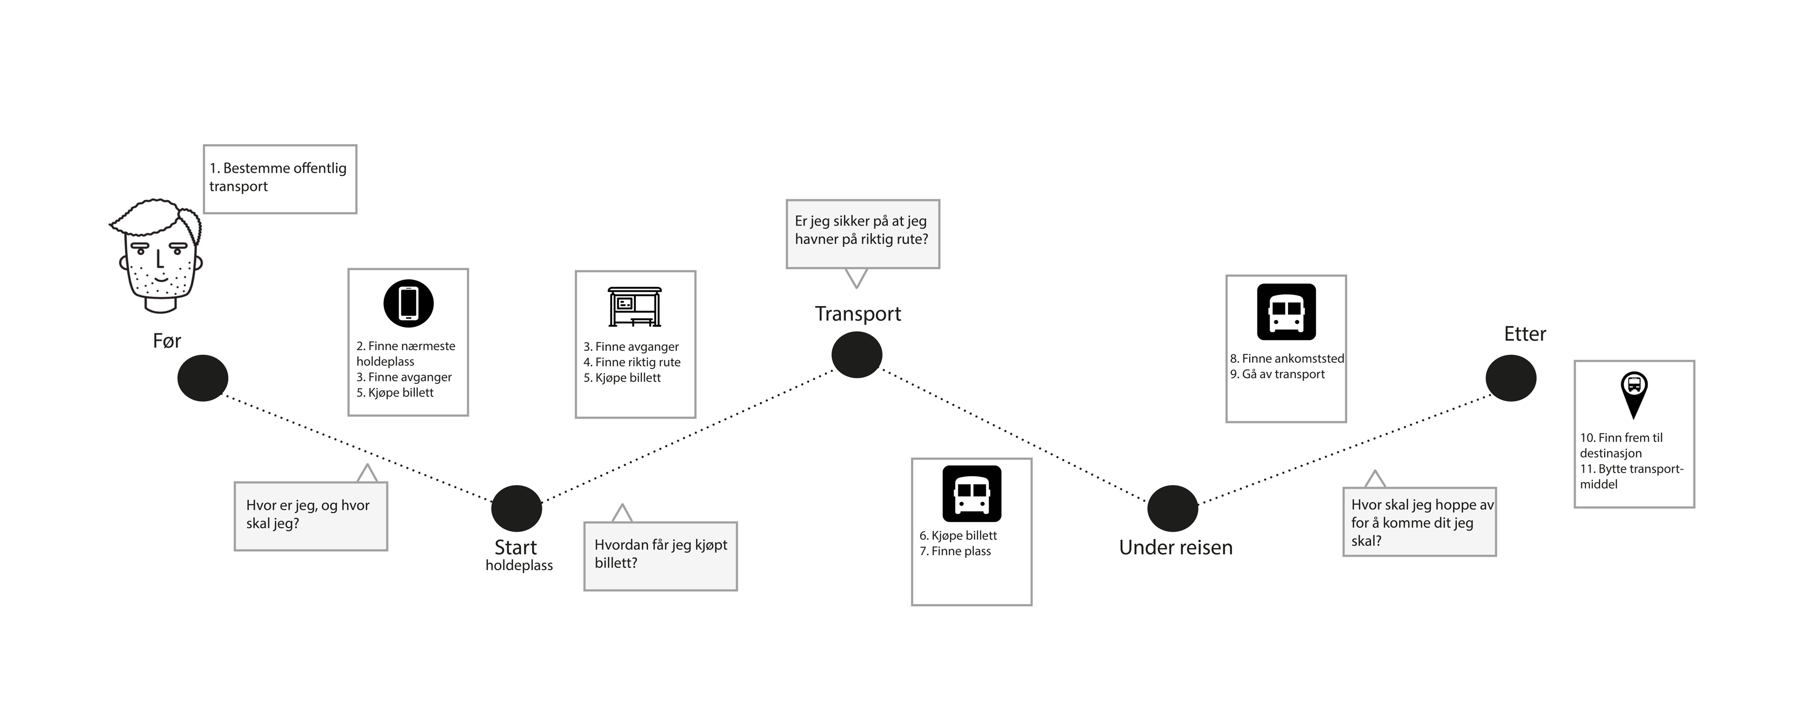
Brukerreise

Slide 54
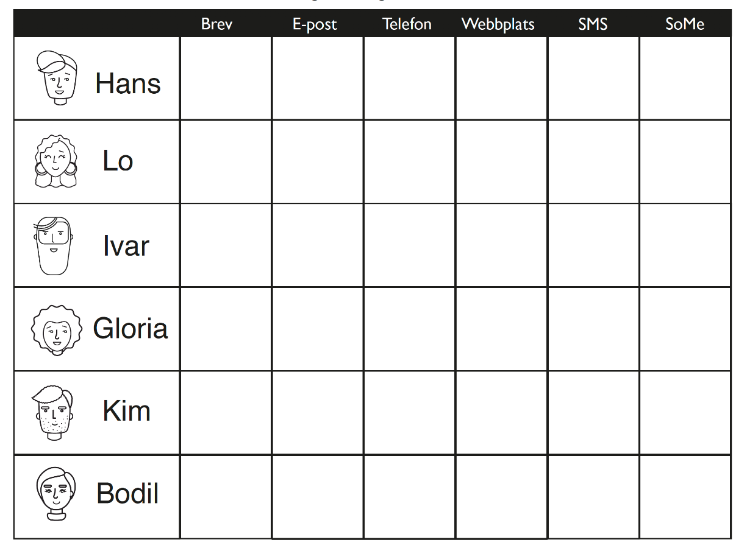
Tilgjengelighetsmatrise
Kommunikasjonsskjema
for innbyggerdialog
Er alle kontaktpunkter brukbare
for alle brukere?
Er noen utilgjengelige
(eller gir dårlig brukeropplevelse)?
For hvem?
Fyller ut matrisen med
  0, 1, 2, 3
  eller
  ❌ ✔️ +

Slide 55
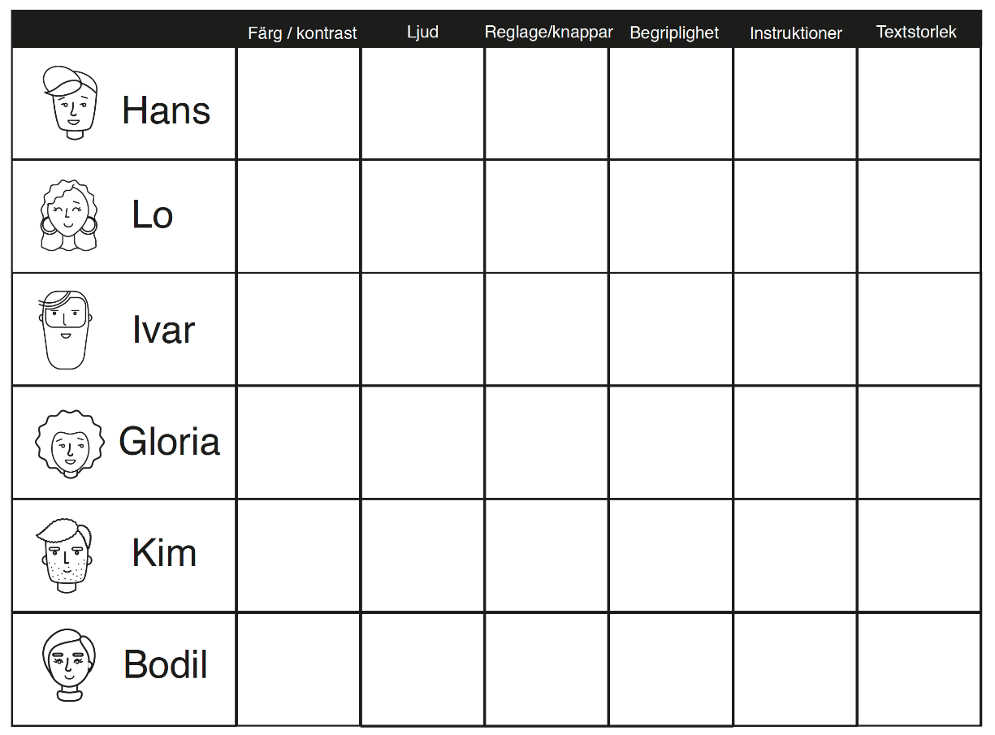
Tilgjengelighetsmatrise
Skjema for evaluering av muligheter og begrensninger
I ett konsept eller prototype.
Gir noen av disse begrensninger
(eller dårlig brukeropplevelse)?
For hvem?
Eller muligheter
Fyller ut matrisen med
  0, 1, 2, 3
  eller
  ❌ ✔️ +

Slide 56
Hvordan arbeider dere
Vi er nysgjerrig!
Fortell hvordan dere arbeider!

Slide 57
Spørsmål
Hvem eier ansvaret for Smartbyer i deres kommune?
Finnes det en UU-ansvarlig?

Slide 58
Hvilke områder
Hvilke områder fokuserer dere på?
Bygg
Helse & omsorg
Utdanning
Transport
Vannforsyning
Renovering
Miljø
Energi
Samfunnsplanlegging

Slide 59
Spørsmål
Hvordan inkluderer dere innbyggere/brukere i deres prosjekt?
Hvordan jobber dere i dag med UU i deres smartbyprosjekt? Verktøy, støtte og lignende?

Slide 60
Hvordan dere kan bidra
Hvilke aktuelle prosjekt arbeider dere med?
Beskriv gjerne en typisk brukerreise
  Hvilke kontrollpunkter (”touch points”) finnes?
Innspill og tilbakemeldinger
  På de forslag som vi kommet med i dag, samt videre i prosjektet

Slide 61
Kontakt
Saja Andersson
Analyse & UX
saja.andersson@funka.com
Kristian Simonsen
Tilgjengelighetsspesialist
kristian.simonsen@funka.com
Joachim Henstad
Brukerinvolvering
joachim.henstad@funka.com

Slide 62
Design for alle

